Slide 1
追加パッケージのインストール

Slide 2
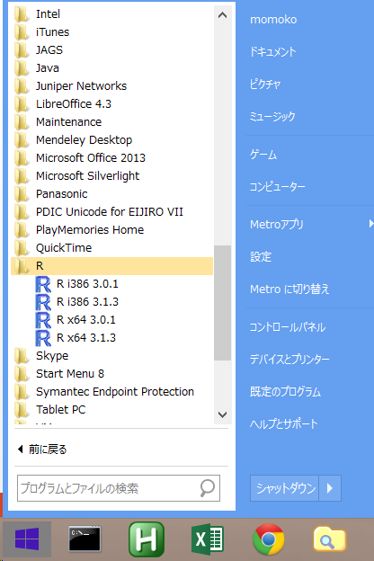
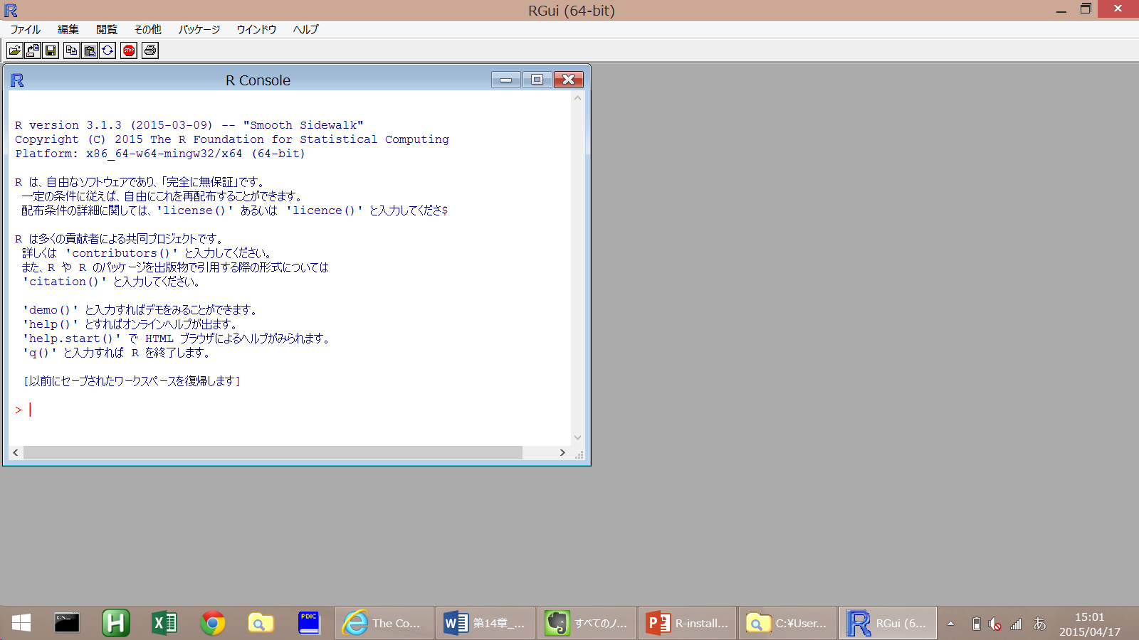
ウィンドウズのメニューからRを立ち上げる
R XXXX と書いてあるものならどれでも良い
選んだらRが立ち上がる

Slide 3
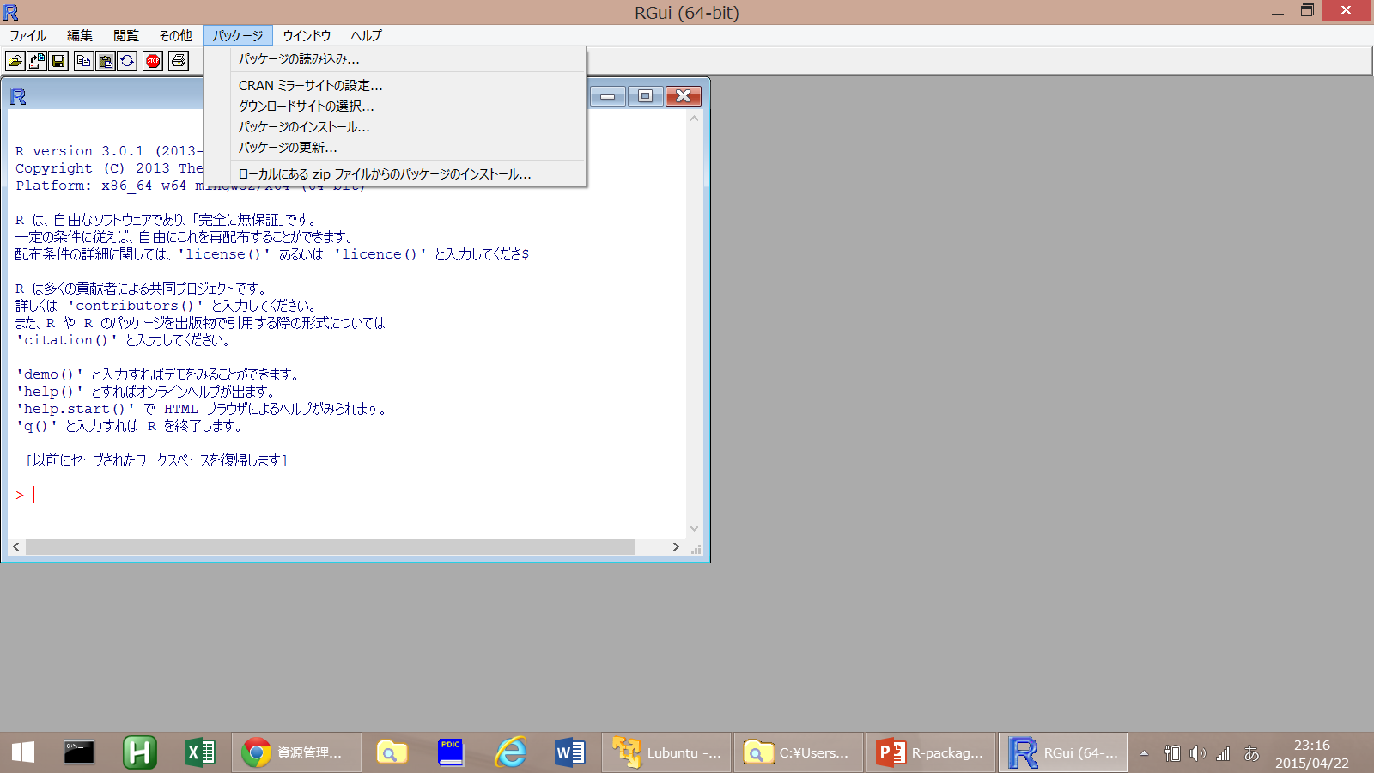
「パッケージ」→「パッケージのインストール」

Slide 4
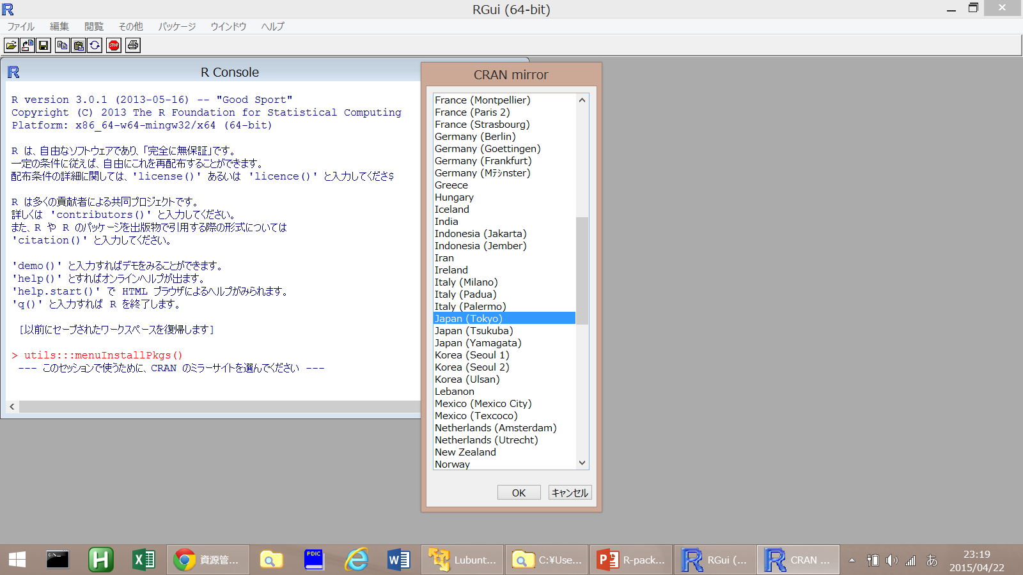
Japan(Tokyo) を選ぶ

Slide 5
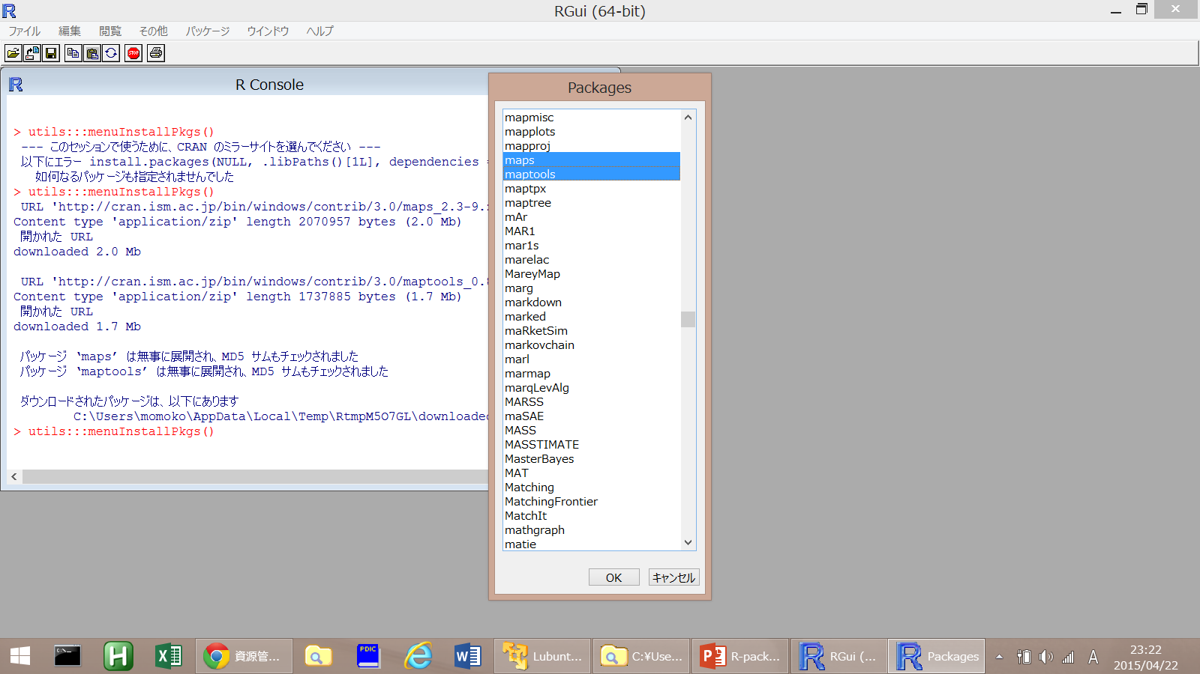
パッケージのリストが出てくるので，必要なパッケージを選んで「ＯＫ」を押す
Controlキーを押して，複数を同時に選択することもできる
必要なパッケージは，maps, mapdata, maptools, MASS
です．講習前に追加されるかもしれませんので，もう一度確認してください

